Slide 1
Nhóm 1
Thâm – nguyễn văn vũ – nguyễn viết trí

Slide 2
Giới thiệu các tính năng cơ bản
Xem sản phẩm
Quản lý giỏ hàng
Đăng ký thành viên, đăng nhập
Thanh toán online qua nganluong.vn
Quản lý sản phẩm
Quản lý người dung
Quản lý hóa đơn
…

Slide 3
Các tính năng bổ sung
Tích hợp tiền điện tử (đơn vị xu)
Nạp thẻ cào (nạp xu)
Mã QR
Thanh toán bằng mã QR

Slide 4
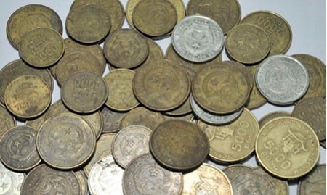
Tích hợp tiền điện tử
Tiền điện tử (xu) dùng để thay thế tiền mặt trong quá trình thanh toán online trên hệ thống.

Slide 5
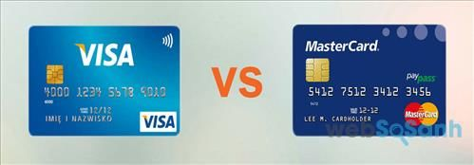
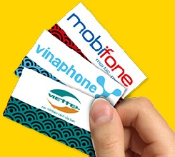
Làm sao để có xu trong tài khoản
Nạp qua thẻ cào, thẻ visa, …

Slide 6
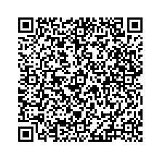
Mã QR
QR Code, viết tắt của Quick response code (tạm dịch "Mã phản hồi nhanh") hay còn gọi là mã vạch ma trận (matrix-barcode) là dạng mã vạch hai chiều (2D) có thể được đọc bởi một máy đọc mã vạch hay smartphone (điện thoại thông minh) có chức năng chụp ảnh (camera) với ứng dụng chuyên biệt để quét mã vạch

Slide 7
Thanh toán bằng mã QR
Đăng ký thành viên
Tạo mã QR
Thanh toán

Slide 8
Xin cảm ơn vì đã lắng nghe

